Slide 1

ДӘРІС №12 ДӘЛДІКТЕРІ БІРДЕЙ ЕМЕС
ЖАНАМАЛАЙ ӨЛШЕМДЕР

Slide 2

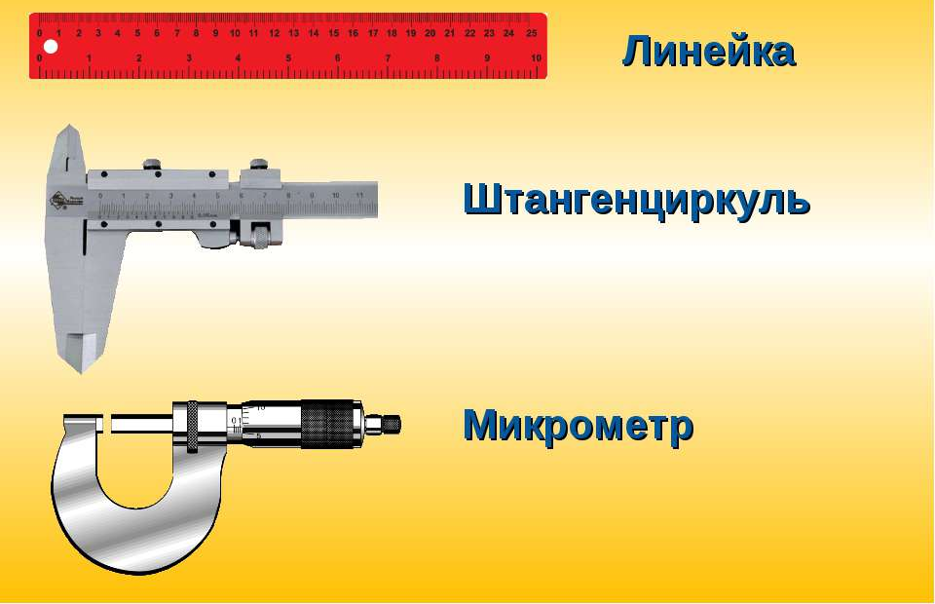
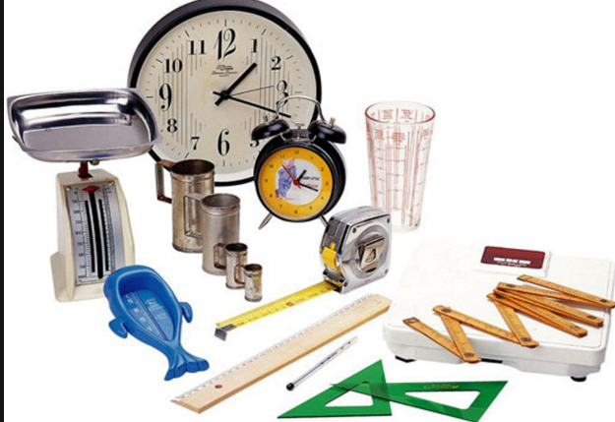
Өлшеу түсінігі- қандайда бір шамаларды бірлік жүйесінде алынған бір текті шамамен салыстыру өлшеу деп аталады, ал салыстыру нәтижесінде алынған сандық мән –өлшеу нәтижесі болып табылады.

Slide 3
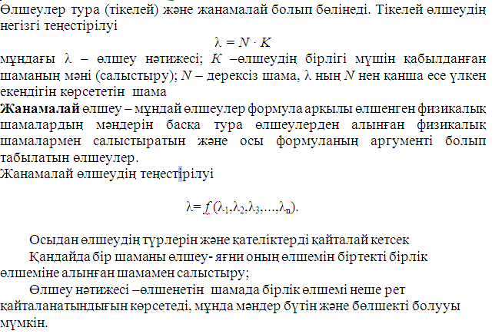

Slide 4
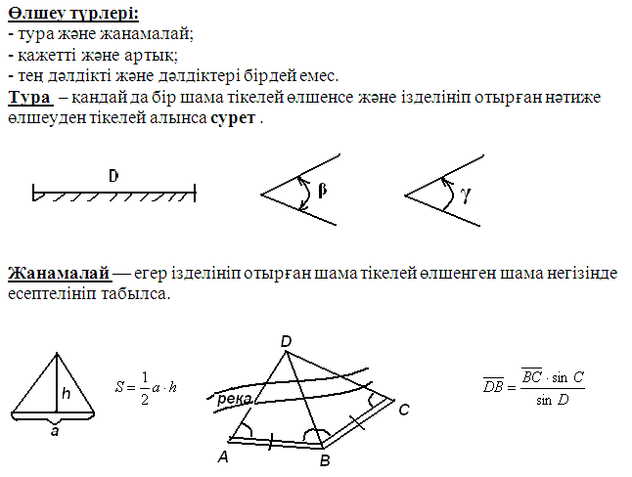

Slide 5
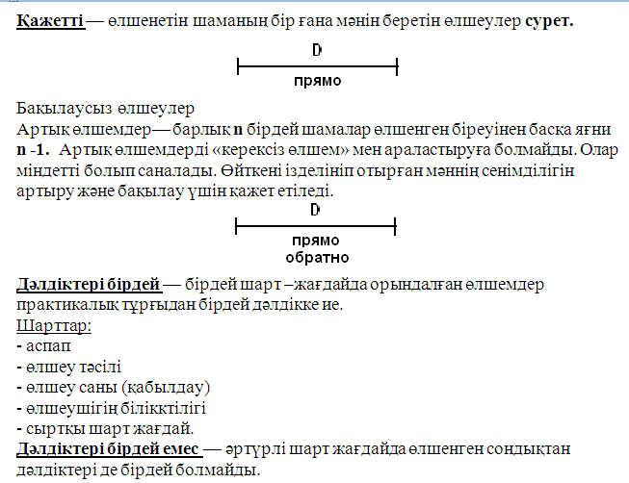

Slide 6
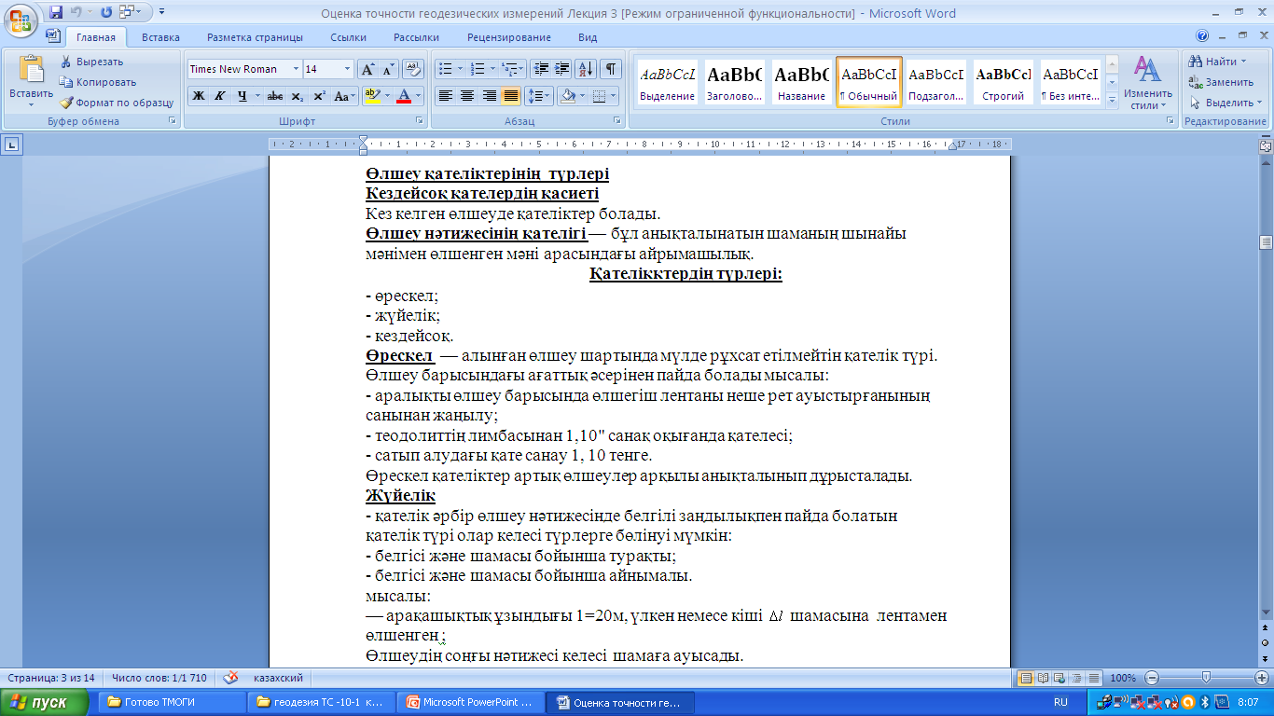

Slide 7
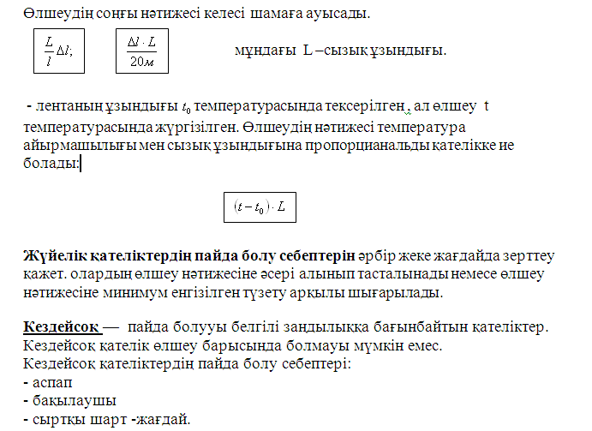

Slide 8
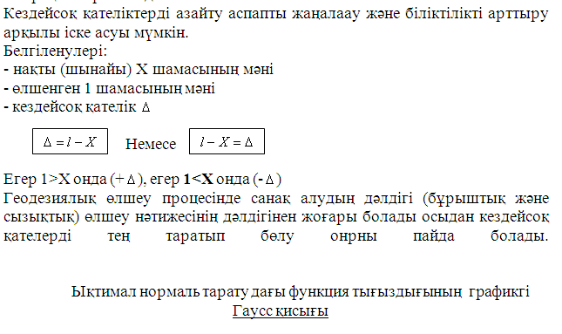
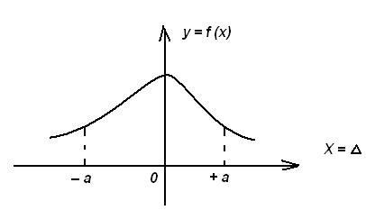

Slide 9
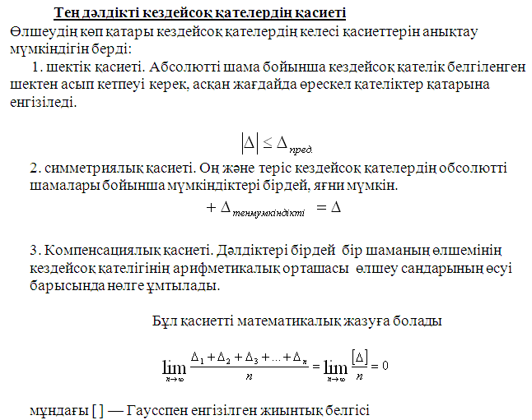

Slide 10
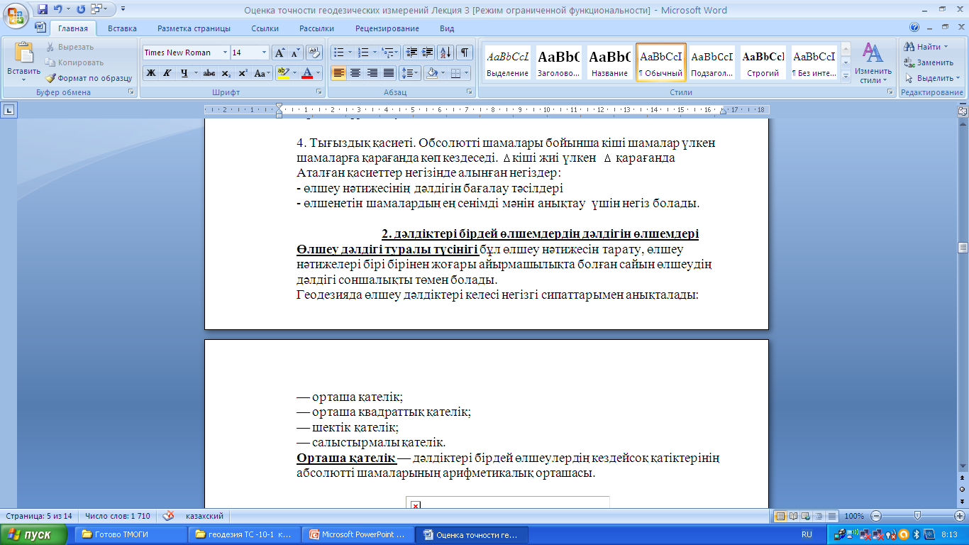

Slide 11
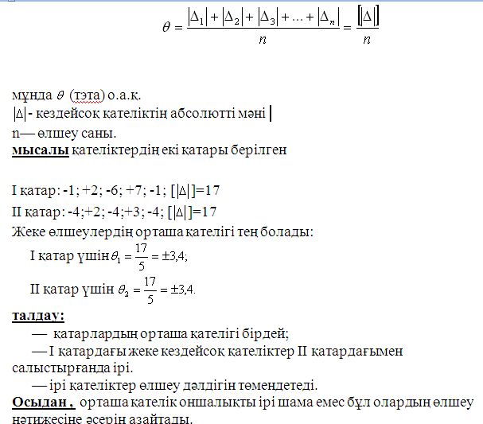

Slide 12
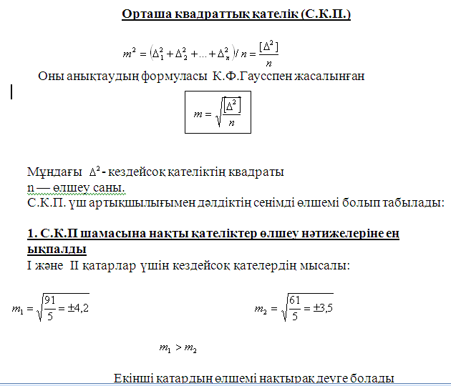
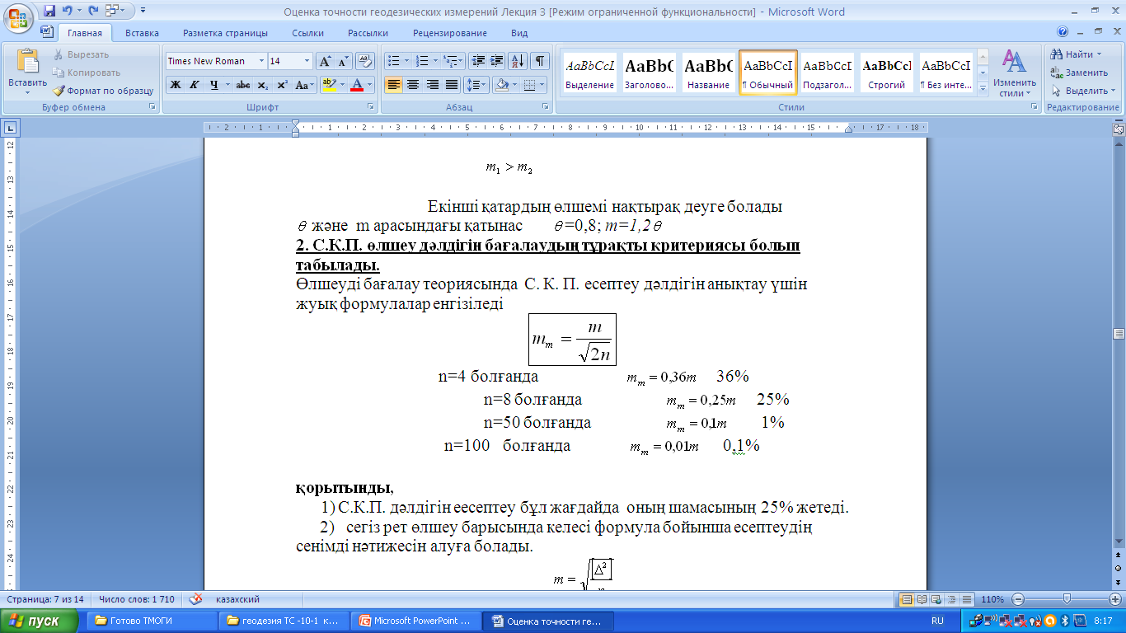

Slide 13
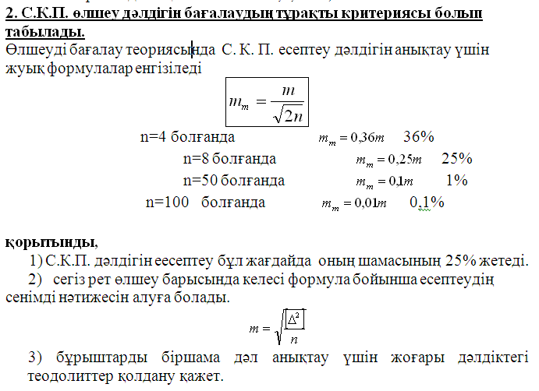

Slide 14
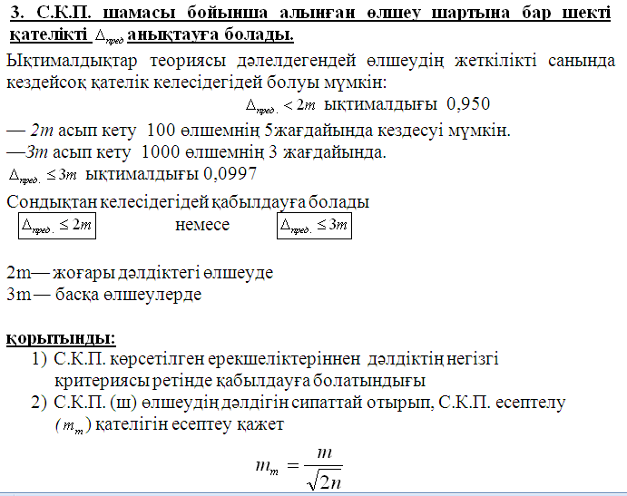

Slide 15
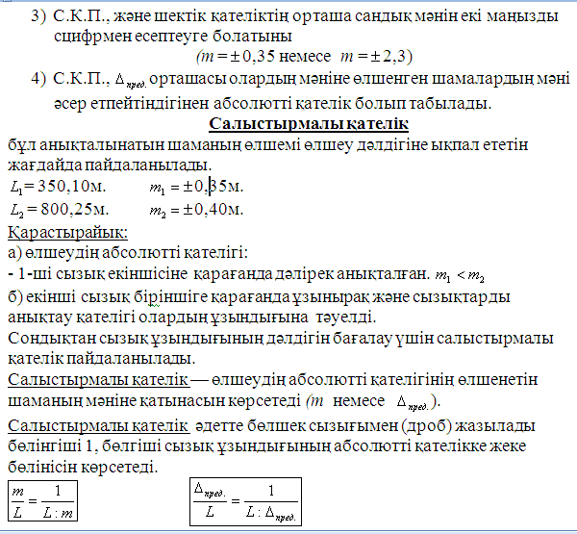

Slide 16
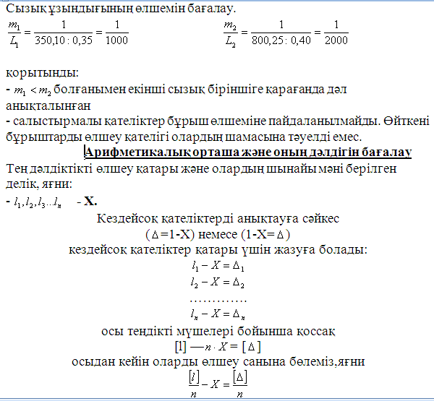

Slide 17
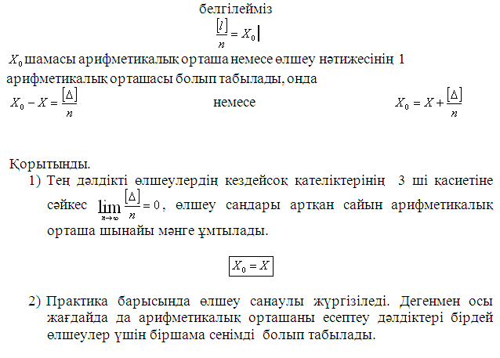

Slide 18
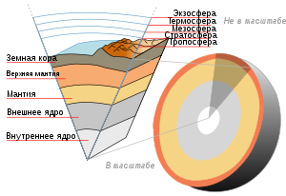
Тыңдағандарыңызға рахмет!!
12 дәрістің соңы 13 дәріс осы тақырыптың жалғасы

